Slide 2
Event Sourcing
Pattern d’architecture.
Séquences de changement d’état amenant à l’état courant de l’application.

Slide 3

Un exemple : Un compte bancaire.
Ce qui est important ce n’est pas l’état final mais comment on y est parvenu

Slide 4
Quel est l’interêt de l’event sourcing ?
Pour les analyses/debug : Les évènements qui ont emmené à un bug nous permettent de mieux comprendre ce bug.
reprise de données : En cas de panne c-a-d revenir dans l’état précédent la panne. (Ce que l'on a vu en base de données sur les pannes

Slide 5
Les concepts clés de l’Event Sourcing :

Slide 6
Evénement :
C’est un fait qui s’est produit dans le passé, il ne peut donc pas changé.

Slide 7
Event Store :
L’event store (ou magasin d’évènements) sert à stocker l’ensemble des évènements produits par l’application.

Slide 8
Commande
une commande est une intention provoquée par l'extérieur (utilisateur/système) sur notre application.

Slide 9
Système
L’utilisation du pattern d’event sourcing nous conduit à utiliser une logique métier. Qui contient les fonctions de décision et d'évolution.

Slide 10
Fonction de décision
Lorsque qu’une commande parvient à notre système, celle-ci active la fonction de décision.

Slide 11
Qu’est que la fonction de décision ?
A partir de l’état courant ainsi que de la commande reçue, elle produit une liste d’un ou plusieurs évènements.
Les évènements produits sont ensuite stockés dans l’event store.
Pour chaque évènement, on déclenche la fonction d’évolution.
Représentation : (State, Command) => List[Event]

Slide 12
Qu’est que la fonction d’évolution ?
La fonction d’évolution a pour objectif de faire muter l’état courant de l’application.
A partir de l’état courant et d’un événement, elle produit un nouvel état courant.
Représentation : (State, Event) => State

Slide 13
Les deux boucles de l’event Sourcing

Slide 14
Réception d’une commande (première boucle)
Une commande active la fonction de décision
01
La fonction de décision stock les évènements dans une liste
02
Pour chaque événement la fonction d’évolution est appelée pour muter l’état courant.
03
La mutation de l’état courant donne lieu à une réaction de notre système. (Action)
04

Slide 15
Création d’une commande interne
Renvoi vers la première boucle de notre Event sourcing

Slide 16
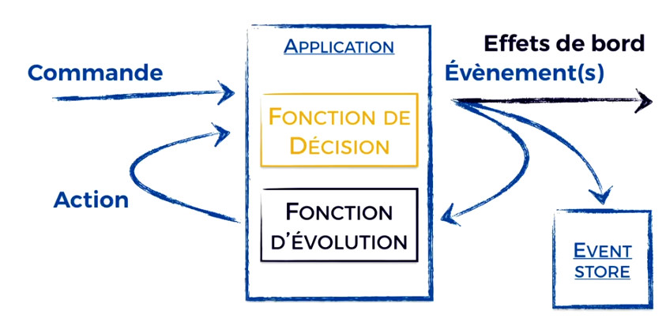
Qu’est ce que l’effet de bord ?
Durant l'exécution de ces boucles, on dit que notre application est dans un état instable, dès lors qu’elles sont finies, notre système rentre dans un état stable.
C’est alors qu’on peut parler d’effet de bord.

Slide 17
CQRS
(Command Query Responsibility Segregation)
Modèle d’architecture système se base sur la séparation, dans une application, des composants de traitement de métier de l’information(“command”/écriture) et de restitution de l’information (“query”/lecture).

Slide 18
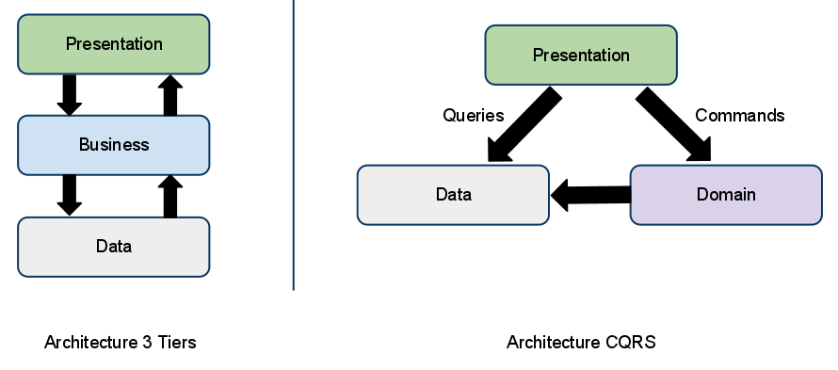
Comparaison entre CQRS et 3 tiers classique :

Slide 19
Le domaine (Domain)
Cette un zone où toute la connaissance métier de l’application est concentrée. C’est dans cette zone qu’on analyse chaque commande et de décider de leurs suites.

Slide 20
Microservices:
Le CQRS permet de séparer aussi différentes couches: Interface (API ou front), CommandHandler et l’EventHandler. Elle peut aussi séparé l’EventHandler en plusieurs petites couches, on obtient des microservices spécialisé et optimisé. Le code devient plus simple à maintenir.

Slide 21
Fiabilité des données :
Toutes les modifications sont automatiquement stockées à deux endroits :
CommandStore et l’EventStore, cela nous garantit de ne perdre aucune donnée.

